Slide 1
온도 감지기 테스트
heat_test_0107.ino

Slide 2
코드 안에서 설정
감지 모드 (mode=0)
테스트 모드 (mode=1)

Slide 3
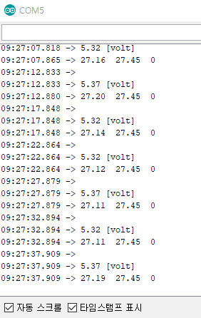
온도 감지기 테스트: heat_test_0107.ino
- 온도 감지 모드 (mode=0)
외부 베터리 전압 표시
숫자는 화재 감지 표시
2개 센서의 감지 온도 표시
평상시에 5초 간격으로 온도 출력
- LED 깜빡임
평상시 온도 차이는 1도 이내여야 한다.
온도차 최대 2도까지 OK
화재 감지하면 1초 간격으로 온도 출력

Slide 4
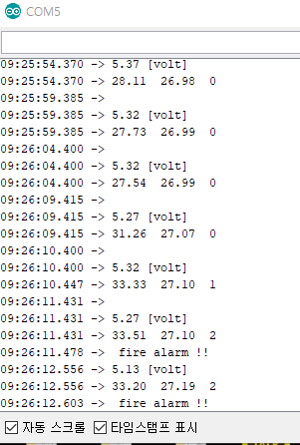
온도 감지기 테스트: heat_test_0107.ino
- 온도 감지 모드 (mode=0)
화재 감지 온도를 30도로 세팅했음
손가락을 대면 30도 이상으로 올라감
왼쪽 숫자_ = 외부 온도 감지
오른쪽 숫자 = 발열 감지기
숫자는 화재 감지 표시
화재 판정 숫자는 2로 세팅되어 있음
화재 감지하면
1초 간격으로 온도 감지하고 출력
숫자가 임계값(2)에 이르면
알람 버저 울린다.
릴레이 켜짐

Slide 5
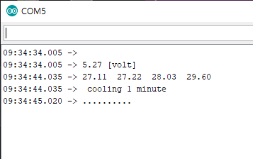
온도 감지기 테스트: heat_test_0102.ino
테스트 모드 (mode=1)
베터리가 반드시 연결되어야 함.
외부 베터리 전압 표시
10초간 히팅하여 히팅 감지 온도 출력
0,5,10초의 온도 출력 .
온도 값의 차이가 0.5도 이상 나야 함
온도는 계속 증가하는 방향
온도가 정상적으로 오르지 않으면 에러 표시하고 알람
정상 온도

Slide 6
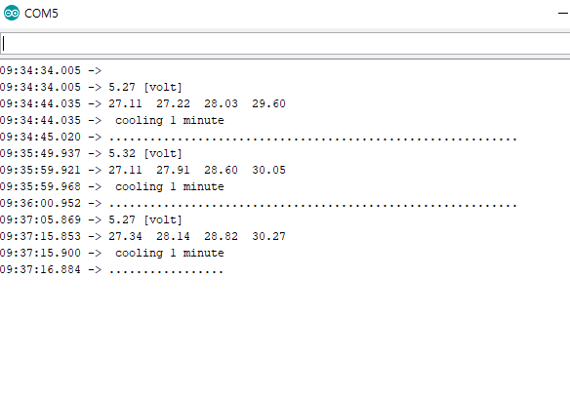
온도 감지기 테스트: heat_test_0102.ino
테스트 모드 (mode=1)
베터리가 반드시 연결되어야 함.
1번 측정이 끝나면 1분간 열을 식힌다.

Slide 7
연기 감지기 테스트
smoke_test_0107.ino

Slide 8
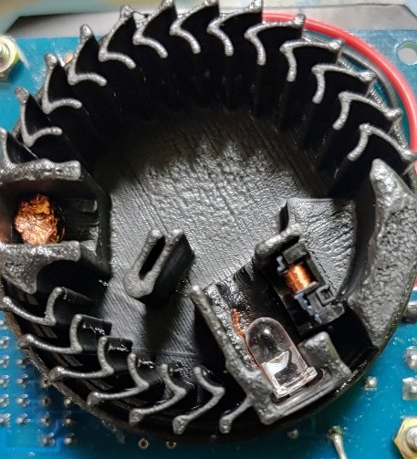
연기 감지기

Slide 9
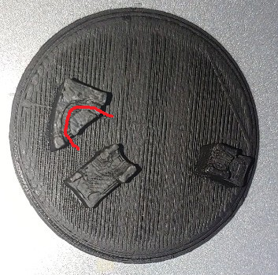
연기통 수정
광가이드 더 굵게해서
빛이 더 많이 통과할 수 있도록 수정
조립할 때 여유가 너무 작음

Slide 10
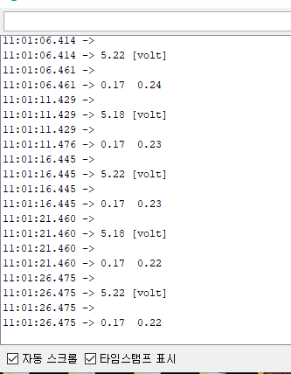
연기 감지기 테스트: smoke_test_0107.ino
- 연기 감지 모드 (mode=0)
외부 베터리 전압 표시
화재 알람 연기 전압값
연기 감지 전압 표시

Slide 11
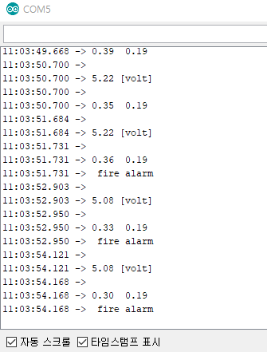
연기 감지기 테스트: smoke_test_0107.ino
- 연기 감지 모드 (mode=0)
화재 알람 연기값
연기 감지 전압 표시
연기 감지 전압이 커지면
알람 울림
릴레이 켜짐

Slide 12
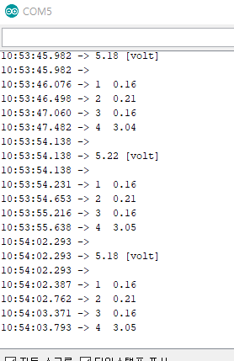
연기 감지기 테스트: smoke_test_0107.ino
- 테스트모드 (mode=1)
외부 베터리 전압 표시
4가지 조건 테스트
1,2,3항은 작은 값
4항은 큰 값이 나와야 함.
- 문제가 있으면 에러 메세지

